Slide 1
Коммуникативные навыки младших школьников
Понятие коммуникативных навыков.
Особенности личностного развития детей в младшем школьном возрасте.
Диагностика коммуникационных навыков.
Методы групповой работы, направленные на развитие коммуникативных навыков.
Примеры упражнений и игр.

Slide 2
1. Коммуникативные навыки
это способность человека взаимодействовать с другими людьми, адекватно интерпретируя получаемую информацию, а также правильно ее передавая

Slide 3
формируются и развиваются
при взаимодействии с другими людьми.
внутри целостной системы личности: личностной, интеллектуальной, деятельностной, которые неотделимы друг от друга.

Slide 4
можно выделить три группы коммуникативных умений
I группа — коммуникационные или речевые: ясно и четко излагать мысли; убеждать; аргументировать; строить доказательство; выносить суждения; умение анализировать высказывание.
Когнитивное общение непосредственно выступает как фактор интеллектуального развития

Slide 5
II группа— умения восприятия (перцептивные):
слушать и слышать (правильно интерпретировать информацию, в том числе и невербальную (мимику, позы и жесты), понимать подтексты и др.), понять чувства и настроение другого человека (способность к эмпатии, соблюдение такта, сопереживания), анализировать (способность к рефлексии и саморефлексии).
Эмоциональное
общение
формирует человека
как личность.

Slide 6
III группа — умения взаимодействия в процессе общения (интерактивные):
проводить беседу, вежливо излагать мысли, умение увлечь за собой, умение сформулировать требование, умение общаться в конфликтных ситуациях, умение управлять своим поведением.
Деятельное общение
межличностный обмен действиями,
операциями, умениями и навыками,
имеет прямой развивающий эффект,
совершенствует и обогащает
собственную деятельность.

Slide 7
В структуре коммуникативной деятельности выделяются такие её компоненты:
потребности; мотивы, цели, задачи; действия и операции.
Коммуникативная потребность состоит в стремлении человека познать самого себя с помощью партнёра по общению и через его посредство.
Под мотивами мы понимаем те качества партнёра, ради которых ребёнок вступает в общение с ним.
Способность общаться, или коммуникативные способности, психологи определяют как индивидуально-психологические особенности личности.

Slide 8
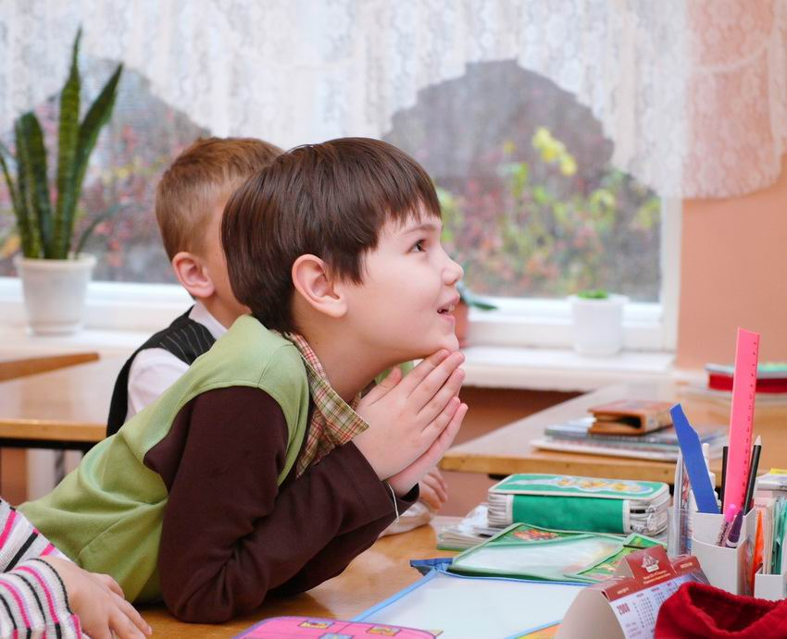
Способность к общению включает в себя:
1. Желание вступать в контакт с окружающими («Я хочу»)
2. Знание норм и правил, которыми необходимо следовать при общении с окружающими («Я знаю»)
3. Умение организовать общение («Я умею»).

Slide 9
2. Особенности личностного развития детей в младшем школьном возрасте.
Коммуникативная активность имеет большое значение для формирования и развития детской психики, оказывая влияние на успешность учебной деятельности.
Именно в этот период закладывается навык брать на себя ответственность за свою речь и правильно ее организовывать, чтобы установить отношения с окружающими людьми.
Усваиваются правила и нормы общения (умение дисциплинировать себя, организовывать личную и групповую деятельность, понимание ценности сотрудничества, общения, отношений в совместной деятельности).

Slide 10
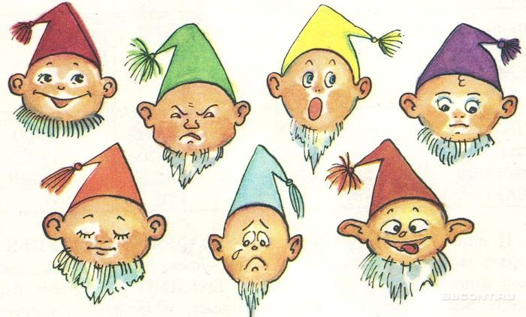
Происходит активное формирование личности.
Переживания обретают смысл. Ввиду этого ребёнок начинает по-новому относиться к себе. Рефлексия – интеллектуальная и личностная.
В этот период впервые возникает обобщение переживаний, или аффективное обобщение, логика чувств.

Slide 11
Возникновение внутренней жизни (внутренний план действий)
произвольное внимание пока поддерживается при наличии близкой мотивации (перспективы получить отличную отметку, заслужить похвалу учителя, лучше всех справиться с заданием и т. д.). Самоконтроль и самооценка ориентируясь на оценку учителя, группу сверстников
Преодоление эгоцентризма
по пути из «я хочу» в
«что я могу», «могу сам».

Slide 12
Фундамент личности ребенка закладывается в семье, которая является первой школой воспитания его нравственных чувств, коммуникативных навыков и социального поведения.
«Теория привязанности» Джона Боулби (английский психиатр и психоаналитик): качество ранних эмоциональных отношений с близким взрослым («тип привязанности») связано с качеством последующих отношений со сверстниками.
Формирование устойчивых и надежных эмоциональных отношений с матерью в младенческом и раннем возрасте («надежный тип привязанности») создает базу для активного освоения мира и общения с другими людьми.

Slide 13
А.А. Бодалевым (психолог, доктор психологических наук, профессор, академик РАО) было проведено исследование, которое показало:
связь эмоционального опыта, получаемого ребенком в семье или в детском доме, со способностью различать и воспринимать эмоции других.
зависимость позиции ребенка в семье (является ли он «любимчиком» или ему не уделяется достаточно внимания) со способностью сопереживать окружающим, с восприятием эмоционального состояния других людей.

Slide 14
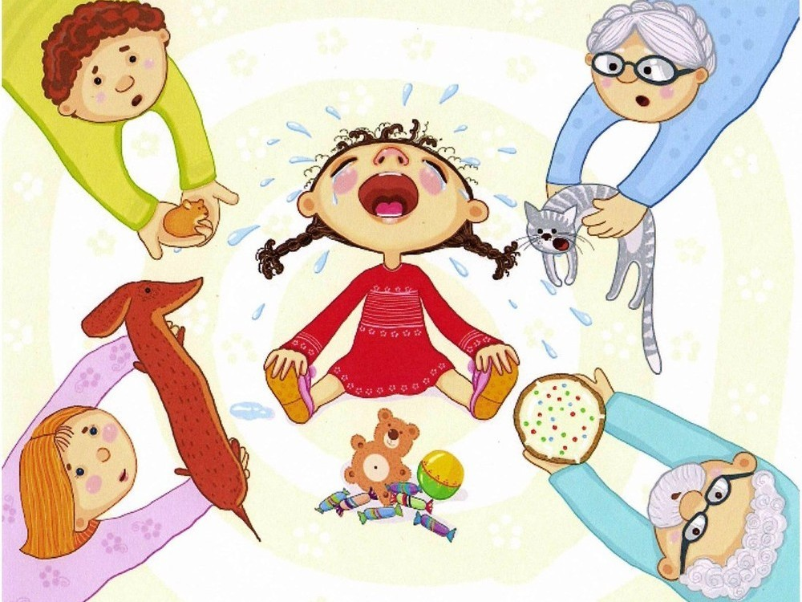
В исследовании дети были разделены на три группы:
дети из благополучных семей, где ребенок не являлся центром внимания происходило восприятие широкого спектра человеческих отношений и внутренних состояний – как положительных, так и отрицательных – на фоне оптимистического восприятия;
дети из благополучных семей, где ребенок являлся центром внимания и забот, родители или бабушка «баловали», отмечается отсутствие направленности на восприятие взаимоотношений и переживаний людей. Дети малоинициативны.

Slide 15
дети из неблагополучных семей, где часты ссоры, отец пьет, ребенка бьют и т.д. Такие дети были склонны обращать внимание лишь на негативный опыт и, более того, окрашивать нейтральные ситуации в темные тона. Наличие травмирующего переживания у детей из неблагополучных семей является господствующим в их восприятии и препятствует отражению всего мира человеческих отношений и переживаний;
у детей из детского дома, значительно менее, развиты способности к сопереживанию, сотрудничеству и идентификации (способность поставить себя на место другого), что связано, видимо, с отсутствием или отрицательным опытом общения с эмоционально значимыми взрослыми.

Slide 16
Существует много типологий и возрастных периодизаций.
Для того, чтобы понимать, как развивается личность и коммуникативные навыки ребенка, необходимо знать особенности их формирования по основным возрастным этапам.

Slide 18
Бодинамика – современный метод телесно–ориентированной психотерапии.
В 70-х годах 20 века Лизбет Марчер (Lisbeth Marcher, датский телесно-ориентированный психотерапевт) и ее коллеги создали новый метод телесно–ориентированной психотерапии.
Каждый ребенок, по мере своего развития, проходит все возрастные периоды и (в идеале) осваивает все три позиции характера каждой структуры.
При этом он приобретает ресурсы и защитные паттерны, свойственные каждой позиции соответствующей структуры. Человек и его телесная структура формируется и изменяется в зависимости от воздействий внешнего мира.

Slide 19
Типология основана на следующем:
все мы, люди, примерно одинаковы, вне зависимости от пола, культуры, национальности и т.д., осваиваем 7 базовых тем: психологически и телесно, причем каждую – в определенном возрасте.
если в этом возрасте при освоении темы что-то пошло не так – возникает фиксация, т.е. застревание. Тело словно запоминает этот возраст, какая-то часть души остается в этом нежном возрасте, в этих переживаниях.
Есть 2 возможных типа фиксации:так называемая «ранняя позиция»: ребенок отказался от этой темы, т.к. ее освоение оказалось слишком трудным.
«поздняя позиция»: ребенок борется за эту тему до умопомрачения, когда уже и бороться-то не надо.

Slide 20
1. Структура Существования: 2 триместр беременности - 3 месяца.
Тема: Построение чувства безопасности существования.
Фокус: "быть желанным и принятым " глубоко запечатлевается в ребёнке на физическом уровне (включая его пол), на личностном уровне. Этот отпечаток (импринт) формирует базовую концепцию себя, из которой развивается личность.

Slide 21
Ранняя позиция: называется Ментальной структурой существования и характеризуется уходом, удалением от жизни, не уверен в своем существовании, пытается из этого опасного мира сбежать. Убежать хотя бы – в «голову», т.е. в мысли, в рационализацию. «Шизо» - расщепление. Диссоциативный вынос

Slide 22
Поздняя позиция: называется Эмоциональной структурой существования (симбиотической)и характеризуется бегством в жизнь. Чувствует себя живым только в эмоциональном контакте с кем-то. Контакт любой ценой! Поэтому склонны с завидным постоянством оказываться в эмоционально зависимых отношениях.

Slide 23
Здоровая позиция:
Характеризуется ощущением безопасности существования и принадлежности миру. Человек чувствует себя любимым и принимаемым просто потому, что он существует.

Slide 24
2. Структура Потребности: от рождения до 8 месяцев.
Тема: ощущение собственных потребностей и получение базового удовлетворения.
Фокус: фокусировка на процессах, связанных с потребностями. Потребности младенца не удовлетворялись или удовлетворялись не так, как надо.
Этот процесс происходит во взаимодействии, и ребёнок этого возраста зависит от глубокой связи со взрослым и точного отзеркаливания, что необходимо для придания смысла его внутренним ощущениям, ребёнок научается распознавать и дифференцировать собственные потребности, действовать для их удовлетворения, принимать и поглощать, чувствовать насыщение и справляться с откладыванием удовлетворения.

Slide 25
Ранняя позиция: Отчаяние. Ребёнок не может распознать потребностей и собственных способностей их удовлетворения. Уже не верит, что о ней позаботятся, и смотрит на вас несчастными глазами сиротки. В глубине души надеясь, что вы о ней позаботитесь. Зачастую компенсаторно начинают «причинять заботу» окружающим.

Slide 26
Поздняя позиция: Недоверие. Ребёнок путает потребности. Он уверен, что другие не дадут ему то, что ему необходимо, или дадут что-то не то. Раз в детстве не дозаботились, то теперь все должны, поэтому не просто ждет, а требует заботу от окружающих.

Slide 27
Здоровая позиция: Само - удовлетворение.
Ребёнок способен определить свои потребности, действовать для их удовлетворения, и откладывать при необходимости это удовлетворение.

Slide 28
3. Структура Автономии: от 8 месяцев до 2,5 лет.
Тема: Организация импульса деятельности, ребенок учится быть автономным, т.е. активно отделяется от мамы, формирует свои психологические границы, учится самостоятельности.
Фокус: ключевыми словами этой стадии являются "дифференциация" и "чувство реальности". Ребёнок развивает способность дифференцировать варианты и виды деятельности, распознавать собственные импульсы и фантазии и следовать им, различать и выражать чувства и эмоции.
Используя способность двигаться в мир по собственному желанию, ребёнок может достигать независимости и автономии. Исследуя и практикуясь, ребёнок учится тестировать реальностью собственные ощущения и окружающий мир.
Ребёнок учится устанавливать баланс между безопасностью (базовой потребностью) и приключением, а также между своими собственными потребностями и импульсами и ожиданиями других людей.

Slide 29
Ранняя позиция: невербальное изменение деятельности. Собственные импульсы и чувства ребёнка легко теряются или так и не распознаются. Ребёнок меняет фокус деятельности и внимания, не оповещая об этом других людей. Во имя мамы отказывается от самостоятельности.

Slide 30
Поздняя позиция: вербальное изменение деятельности. Ребёнок активно меняет фокус внимания и разговора для избегания неприятных чувств, особенно чувства беспомощности. Доказывает свою независимость по поводу и без, даже когда на нее никто не претендует.

Slide 31
Здоровая позиция: эмоциональная автономия.
Ребёнок подмечает свои импульсы и чувства, признает их своими и может действовать, исходя из них.
Ключевыми словами этой стадии являются "дифференциация" и "чувство реальности".
Используя способность двигаться в мир
по собственному желанию, ребёнок может
достигать независимости и автономии.
Ребёнок учится устанавливать баланс между
безопасностью (базовой потребностью) и
приключением, а также между своими
собственными потребностями и импульсами
и ожиданиями других людей.

Slide 32
4. Структура Воли: от 2 до 4 лет.
Тема: осуществление выборов, в том числе выбора направления; возможность быть сильным в своих чувствах и действиях.
Ребенок должен почувствовать себя компетентным, умелым, хорошим, научиться добиваться цели, иначе он застрянет в токсичном чувстве вины.
Фокус: до наступления этого возраста ребёнок уже способен к произвольной деятельности, но ещё не может совершать осознанных, волевых выборов.
это время обучения контролю и совершению выборов. Ребёнок сфокусирован на своей способности выбирать и кратковременном планировании, на исследовании физической и личностной силы, воли, настойчивости, на формировании суждений о том, что такое хорошо и что такое плохо.

Slide 33
Ранняя позиция: приносящий себя в жертву. Ребёнок отказывается от ощущения собственной силы и возможности делать выборы, чтобы быть приятным и полезным других людям. Чувствует себя виноватым во всем, в чем только можно, и пытается «исправиться».

Slide 34
Поздняя позиция: осуждающий. Ребёнок чувствует, что он управляет собой, сам себе хозяин только тогда, когда он сильнее других. Осуждает других, норовит обвинить окружающих, чтобы самому не чувствовать себя виноватым.

Slide 35
Здоровая позиция: самоуверенный. Ребёнку комфортно действовать, используя собственную силу, и, в то же время, ему спокойно чувствовать силу других людей.

Slide 36
5. Структура Любви — Сексуальности: от 3 до 6 лет.
Тема: Установление баланса между любовными и сексуальными чувствами, между любовью и чувственностью. Право быть сексуальным, привлекательным, оцененным, любить и быть любимым.
Фокус: поло-ролевая идентификация, исследование и создание контейнера и границ, связанных с любовными чувствами и сексуальностью.
происходит через ролевые игры и игры, связанные с исследованием тела.
Обучение установлению баланса любовных и сексуальных чувств сначала и в основном с родителем противоположного пола, потом с другими взрослыми, и, в конце концов, с ровесниками.

Slide 37
Ранняя позиция: романтическая. Ребёнок отрицает свою чувственность и сексуальность и идентифицирует себя с романтическими или сердечными чувствами. Все идеализирует и романтизирует, отрицает сексуальность и ценит сердечность.

Slide 38
Поздняя позиция: соблазняющая. Ребёнок отрицает романтические и сердечные чувства и идентифицирует себя с чувственностью и сексуальными чувствами и действиями. Все обесценивает, опошляет, открыт для сексуального контакта и закрыт для сердечного.

Slide 39
Здоровая позиция: баланс между любовью и сексуальностью. Ребёнок может чувствовать то и/или другое и действовать, исходя из этих чувств, с соответствующей вниманием и заботой о другом человеке.

Slide 40
6. Структура Мнения: от 5 до 9 лет.
Тема: Формирование мнений и их вербальное выражение.
Фокус: Формирование когнитивной, рациональной карты мира. Ребёнок обучается различному поведению в различных социальных контекстах;
формирует собственное мнение относительно реальности и правил поведения, учится их отстаивать, принимать к сведению новую информацию и, соответственно, менять мнения.

Slide 41
Ранняя позиция: замкнутый. Ребёнок не может сформировать или сформулировать свои мнения и пассивно противопоставляет себя мнению других. Удерживает свое мнение при себе. Умеет очень громко и красноречиво молчать.

Slide 42
Поздняя позиция: упрямый, чрезмерно самоуверенный. Ребёнок идентифицирует себя с тем, чтобы быть "правым", он будет бороться за сохранение правильности своего мнения. Высказывает свое мнение по поводу и без.

Slide 43
Здоровая позиция: воплощающий мнения. Ребёнок может выражать свои мнения и проверять их реальностью. Он может отстаивать своё мнение, может уступать или менять мнение при появлении новых фактов.
Заканчивается с обретением ребёнком способности обсуждать и сравнивать разные "правды", существующие в школе, дома, в группе сверстников, дома у друзей, в других семьях, у незнакомых людей.
Эти процессы совпадают с пониманием и усвоением ребёнком сложных правил игры.
Ребёнок открывает для себя, что люди, с которыми он связан, могут иметь разные мнения и взгляды на мир. Может сравнивать мнения, и выбирать те из них, которые могут обеспечить ему границы и желаемый контакт. Признавать и формировать мнения, которые согласуются с тем, что он считает правильным и справедливым.

Slide 44
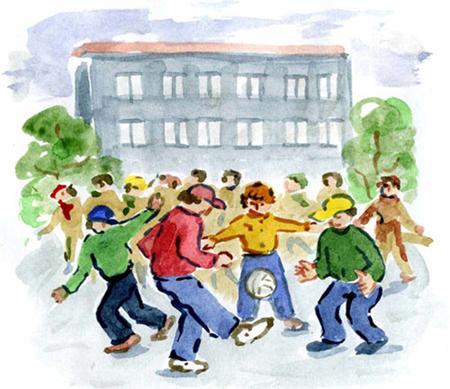
Знать правила группы и следовать им, осознавая отличие правил в различных местах, ребёнок учится балансировать своё поведение в соответствии с требованиями ситуации.
В этом возрасте очень популярными становятся подвижные игры и игры, связанные с установлением равновесия. Дети начинают фокусироваться на групповых играх и исследованиях.
Поначалу дети не понимают, что правила игры в различных группах могут немного отличаться, в своих ссорах о "правильных" правилах они будут апеллировать к взрослым. "Это не так!", "Это не справедливо!", "А так тоже нельзя!".

Slide 45
Ребёнок становится сам себе авторитетом и ссылается уже на своё мнение, а не родителей
Чувствует разумный кодекс поведения, систему верований и убеждений, общие правила жизни, и пытается жить в соответствии с ними.
Начинает независимо перемещаться, навещать других детей или наведываться в местный продуктовый магазин за конфетами. Такое расширение исследуемой территории напоминает его исследование родительской гостиной, когда он только начинал ползать.
В этот же период ребёнок формирует внутреннюю карту общества, вседозволенности, статусных особенностей, правил поведения в разных семьях, магазинах, группах и организациях. Он находит способы своего взаимодействия со всем этим и понимает свои права в социальном контексте, как когда-то он устанавливал свои права в семье.

Slide 46
7. Структура Солидарности/Проявления своих интересов: от 7 до 12 лет.
Тема: установление баланса между тем, чтобы быть лучшим, и быть членом группы.
Фокус: баланс между личной идентичностью и близкими отношениями с одной стороны, и идентификацией с большой группой, её функциями и иерархией, с другой.
Ребёнок проходит через периоды сильной идентификации с группой и с поведением толпы, а также через периоды интенсивной конкуренции и полной погружённости в освоение "статусных" навыков и предметов.
Начало: начинается с переключения внимания с правил игры на проявление себя в играх, личных умениях и достижениях, в соревновании.
Физически это связано с появлением новых способностей к отталкиванию от земли ступнями, ногами и ягодицами, а также с развитием взрослых навыков письма.

Slide 47
Ранняя позиция: равный со всеми. Ребёнок идентифицирует себя с группой и старается, чтобы все были на одном уровне и никто не выделялся.

Slide 48
Поздняя позиция: конкурирующий. Ребёнок соревнуется с другими за лучшее положение или результаты, и порой соревнуется сам с собой.

Slide 49
Здоровая позиция: баланс Self и группы. Ребёнок может проявлять себя, помогать проявляться другим детям, а может просто расслабиться и не делать ни того, ни другого.
В этом возрасте ребёнок учится устанавливать глубокий близкий контакт и со взрослыми, и с ровесниками.
Он учится обговаривать с другими людьми правила игры и приемлемое поведение, у него появляется несколько лучших друзей.
с другими членами своей группы создавать особую, характерную для данной группы идентичность, включаться в более сложные по составу группы и иерархические отношения между ними.
акцент делается на схожести с другими и/или превосходстве. Вокруг основной деятельности группы разворачивается жестокая конкуренция, а сама деятельность становится средством конкурентной борьбы.
Другими важными аспектами этого периода установления связей с группой являются лояльность, верность и солидарность. научаются использовать сильные и слабые стороны отдельных группировок и отношений.

Slide 50
Ребёнок этого возраста учится устанавливать тонкий контроль над основными моторными навыками.
В межличностных отношениях ребёнок решает такие же сложные задачи установления баланса между лояльностью к другим и сохранением ощущения себя (с друзьями, в группе с её меняющимися правилами в целом, в контексте больших групп, школы, общества).
На данной возрастной стадии ребёнок начинает осознавать иерархию в группе сверстников и научается действовать в соответствии с этим новым знанием.
осознанно принимает решение о собственной ценности. Всё это, а также самоуважение ребёнка, формируется в групповом взаимодействии и в зависимости от реакции членов группы на его способности и действия.
Ребёнок более способен контейнировать и фокусировать свою энергию, о чем свидетельствует его упорство в освоении некоторых умений.

Slide 51
8. Подростковый возраст: от 13 до 19 лет.
Тема: переход от состояния зависимого ребёнка в состояние независимого взрослого.
Позиция: ранняя, поздняя и здоровая позиции этой стадии пока ещё не достаточно дифференцированы. На пути к формированию взрослой личности в подростковом возрасте активизируются все ранние структуры характеров. Структура характера этой стадии одновременно очень сложна и очень глубока.
Фокус: установление взрослого функционирования на уровнях: социальном, профессиональном, экономическом, статусном, межличностном, сексуальном и любом другом, важном для конкретного человека. Такое единое функционирование происходит на основе неосознанной интеграции всего предыдущего опыта развития.

Slide 52
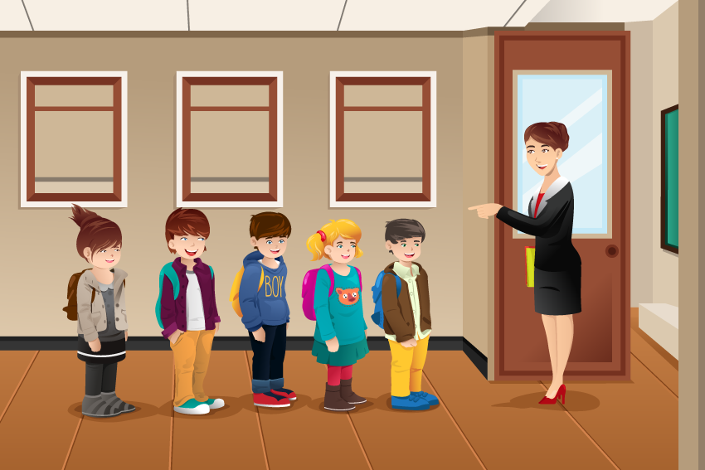
3. Диагностика коммуникационных навыков.
С первых дней обучения ребенка в школе возникает основное противоречие, между постоянно растущими требованиями, которые предъявляют учебная работа, учителя, коллектив к личности ребенка и наличным уровнем психического развития, развития качеств личности.
Это противоречие является движущей силой развития в младшем школьном возрасте.

Slide 53
Их можно разделить на три блока:
1 речевые (дикция, словарный запас, умение строить суждения, вести диалог и т.д);
2 личностные ( недостаток рефлексии, понимания своих чувств и чувств другого, неумение встать на точку зрения другого, увидеть в нём личность, обладающую своими желаниями и потребностями, (эгоцентризм, незрелость) );
3 деятельностные (чрезмерная активность или медлительность, безынициативность, замкнутость, плохо осознают специфику ситуаций общения и поэтому часто неадекватно себя ведут, нарушают правила, конфликтуют).

Slide 54
Диагностические методы выявления личностных особенностей и коммуникативных навыков детей.
нейропсихологическое обследование детей (уровень развития всех психических процессов),
личностный опросник Кеттелла,
круг общения,
Проективные методики: рисунок семьи, несуществующее животное, дерево, ДДЧ.
«Лесенка самооценки», «Дерево с человечками».
тест Филипса (опр. уровня школьной тревожности).
оценка психо - эмоционального состояния школьника (Опросник САН).
Опросник структуры темперамента В.М.Русалова.

Slide 55
Лесенка самооценки

Slide 56
Дерево с человечками

Slide 57
Методы групповой работы, направленные на развитие коммуникативных навыков.
На приемы часто обращаются родители детей с трудностями взаимодействия ребенка в коллективе, проблемами общения со сверстниками, учителями.
Дети не умеют выстраивать диалог, соблюдать установленные правила, не умеют договариваться, высказывать и отстаивать собственное мнение адекватным способом, уважать мнение других.
Для таких ребят разработана коррекционно-развивающая программа «В кругу друзей» направленная на развитие навыков взаимодействия в группе, коммуникативной компетентности младших школьников.

Slide 58
Это достигается путем выполнения следующих частных задач.
Развивать у детей потребность обмениваться со сверстниками знаниями, умениями в процессе игр, общаться с ними и устанавливать на этой основе дружеские взаимоотношения, проявлять речевую активность.
Формировать навыки общения: умения слушать, высказывать свою точку зрения, умения аргументировать и отстаивать свою позицию, умения договариваться, приходить к компромиссному решению.
Расширять возможности установления контакта в различных ситуациях общения.
Отрабатывать навыки понимания других людей, а также взаимоотношений между людьми: учить осознавать и отстаивать собственные желания, принимать желания других.

Slide 59
Методы и приемы работы:
планирование сотрудничества - определение целей встреч, совместное распределение функций участников (ролей), способов взаимодействия в группе (выполнения правил игры, соблюдение правил группы);
введение правил, определяющих границы (активная работа на занятии каждого участника; закон «микрофона» (говорит только тот, у кого в руках микрофон); внимательность к говорящему человеку; доверие друг к другу; недопустимость насмешек; не выносить обсуждение за пределы занятия; право каждого на свое мнение);
игра (игры на межличностное взаимодействие; ролевые игры; командные игры, подвижные игры, квесты); в процессе деятельности общения, которая протекает в рамках игрового взаимодействия, возникают межличностные, дружеские отношения между детьми, развиваются коммуникативные умения, связанные с сотрудничеством и взаимодействием в группе. Содержание игр определяются задачами занятия, а внутри каждой части детям предоставляется возможность выбора;

Slide 60
метод конгруэнтной коммуникации (поддержание позитивного образа "Я", коммуникация строится как безоценочная, избегая прямых оценок личности и характера ребенка, ставить диагноз, "навешивать ярлыки", делать негативные прогнозы на будущее ребенка; взрослый в коммуникативном акте должен стать инициатором предложения кооперации и сотрудничества с ребенком в разрешении проблемных ситуаций; использование ряда коммуникативных техник: техники эмпатического ("активного") слушания, техники использования "Я-высказываний" и техники разрешения конфликтных ситуаций);
обсуждение, дискуссия, беседа (как способ рефлексии и формирование навыка адекватно выражать свои мысли);
приемы: (отражение (осознание ребенком неадекватности выбранного им способа действий; интерпретация (психолог интерпретирует чувства ребенка, помогая ему осознать причины конфликта, разъяснение; убеждение (психолог обращается ко всей группе в целом, старается пробудить в детях чувство ответственности друг за друга, опосредованное воздействие через других детей; «косвенный вопрос» (прием, реализующий помощь в осознании мотивов поведения).

Slide 61
Компетентности – качества, приобретенные через проживание ситуаций, рефлексию опыта, что позволяет быть успешным в собственной жизнедеятельности.
Коммуникативная компетентность младшего школьника, проявляется в умении:
представить себя;
владеть способами взаимодействия с окружающими;
задать вопрос, корректно вести диалог;
слушать;
владеть способами совместной деятельности в группе, приемами действий в ситуациях общения;
договариваться, искать и находить компромисс.

Slide 62
5. Примеры упражнений и игр.
Я еду, я тоже
Подарите друг другу приветствие только глазами.
Приветствия зверей
Летел дракончик
Игра “Кот в мешке”.
Выбрать с закрытыми глазами игрушку в мешке на ощупь (тактильная чувствительность). Передать эмоцию выбранной игрушки.
Обсуждение: что ты при этом чувствовал? Дети копируют эмоциональное состояние игрушки по сигналу “Замри”. Обсуждение.
Перемигивания
Зоопарк
Рыцарь, принцесса, дракон
Настольные игры (дообль, барабашка, джангл-спит, имаджинариум, крокодил, заврики, мафия, лепешка и др.)

Slide 63
Психологическая игра «Эмоциональная и социальная компетенция»
Разработал: детский и подростковый психотерапевт Гюнтер Хорн, Германия
Правила игры
Игра для детей от 8 до 12 лет. Для игры с отдельными детьми, с группами детей или семьями с целью развития “эмоциональной” и социальной компетенции. Перемешанные карты кладутся на середину стола. Участники игры по очереди берут по одной карте и зачитывают ее вслух. Если участник игры считает, что прочитанное ему подходит, он сохраняет себе эту карту. Если он считает, что содержимое карты больше подходит какому-то другому участнику, он передает ему карту и пытается это обосновать. Если этот участник считает, что карта ему не подходит, он передает ее дальше другому участнику или кладет в отдельную стопку - “корзину для мусора”. Когда все карты распределены, участники зачитывают вслух все свои карты. Если кто-то считает, что ему более важна какие-то другие карты, чем свои собственные, он может попросить обменять их. Особенность этой игры заключается в том, что в ней никто отдельно не выигрывает. Напротив, в выигрыше оказываются все, благодаря лучшему знакомству с особенностями личности как себя самого, так и партнеров по игре.
Партнерами могут быть как одноклассники или родители, так и психолог.

